Slide 1


СНЕ6101 Ароматты көмірсутектерді өндіру технологиясы
Оқытушы: Керимкулова Айгуль Жадраевна хим.ғыл.канд., «Химиялық және биохимиялық инженерия» кафедра қауымдастырылған профессоры
kerimkulova07@mail.ru

Slide 2
Мазмұны
Кіріспе
Ароматты қосылыстарды алу көздері.
Қазақстандағы мұнайхимиялық өндірістің даму жолдары
Әлемдік мұнайхимиялық өнеркәсіптегі ароматты көмірсутектердің рөлі.

Slide 3
Дәріс аяқталған соң Сіз білесіз:
1. Энергия мен органикалық синтез
Энергия мен органикалық синтез шикізатының негізгі көздері туралы мәліметтерді
3мағлұматтарды.
Органикалық заттар өндірісінде қолданылатын көмірсутек шикізатының негізгі түрлері туралы
Отын-энергетикалық кешеннің рөлі мен мақсатын.

Slide 4
Мұнай-химия кәсіпорындарының рентабельділігі, әдетте, шикізатпен қамтамасыз ететін салаларға (мұнай мен газды өңдеу) және химия өнеркәсібінің басқа салаларына қарағанда жоғары.Тауарлы мұнай-химия өнімдері отын мақсатындағы мұнай өнімдеріне қарағанда 8-10 есе қымбат.
Мұнай өңдеу және мұнай-химия секторлары өзара байланысты және өзара тәуелді салалар болып табылады. Мұнай өңдеу өзiнiң негiзгi өнiмдерiн өндiрумен қатар, мұнай-химия кешенiн негiзгi шикiзатпен қамтамасыз етедi.

Slide 5
ДҮНИЕЖҮЗІЛІК МҰНАЙ-ХИМИЯ ӨНДІРІСІНДЕГІ АРОМАТТЫ КӨМІРСУТЕКТЕРДІҢ РӨЛІ
Қазіргі уақытта органикалық және мұнай-химиялық синтездің негізгі саласы мұнай мен газ көмірсутектеріне негізделген. Көмірсутек шикізаты ретінде пайдаланылады:
қаныққан көмірсутектер (газ тәрізді, сұйық және қатты);
қанықпаған көмірсутектер (олефиндер, диендер және ацетилен);
ароматты көмірсутектер;
циклдік көмірсутектер (нафтендік, циклолефиндер және циклодиендер).

Slide 6
Мұнай-химия өнеркәсібінің шикізатының, жартылай фабрикаттарының және соңғы өнімдерінің негізгі түрлері
Шикізаттар | Базалық жартылайөнім | Нефтехимикаттар | Соңғы өнім
Табиғи газ Этан Пропан Бутан Мұнай мен газ конденсатының тура жүретін бензин фракциялары | Этилен Пропилен Бензол Толуол Ксилолдар қосынды Орто-ксилол Пара-ксилол Бутадиен Изопрен метанол | Спирттер Оксиды Гликоли Альдегиды Ангидриды Кислоты Кетоны прочие | Синтетические смолы Пластмассы Синтетические волокна Синтетический каучук Синтетические моющие средства Лакокрасочные материалы и др.
Не более 10 видов | Около 10 видов | До 100 видов | До 1000 видов

Slide 7
Әлемдік химия өнеркәсібі өнімдеріне сұраныстың өсу қарқыны (%)
Chem Systems (АҚШ) консалтингтік фирмасының талдауы (55 маңызды өнімді қамтиды)
Өнім | Мерзімі
 | 1987-1997жж | 1997-2007жж
Олефиндер Ароматика Полимерлер Метанол Талшықтар Эластомерлер Аралық өнімдер | 4,5 4,4 5,8 4,9 4,5 2,2 4,0 | 5,5 5,6 6,5 4,0 5,6 4,4 5,9

Slide 8
Ароматты көмірсутектер мұнай-химиялық синтездің бастапқы материалы ретіндегі құндылығы бойынша олефиндерден кейін екінші орында. Қазба шикізатынан алынатын заттардың ішінде бензол және ксилолдар ең үлкен маңызға ие, олардың өндірісі АҚШ-та жылына сәйкесінше 5 және 3 миллион тоннаға жетеді.
Өндірілуі орасан зор пропорцияларға жеткен және одан әрі артып келе жатқан хош иісті қатардағы ең маңызды қосылыстардың бірі - бензол. Бензол өндірісінің көлемі ароматты көмірсутектердің жалпы өндірісінің 60% құрайды.

Slide 9
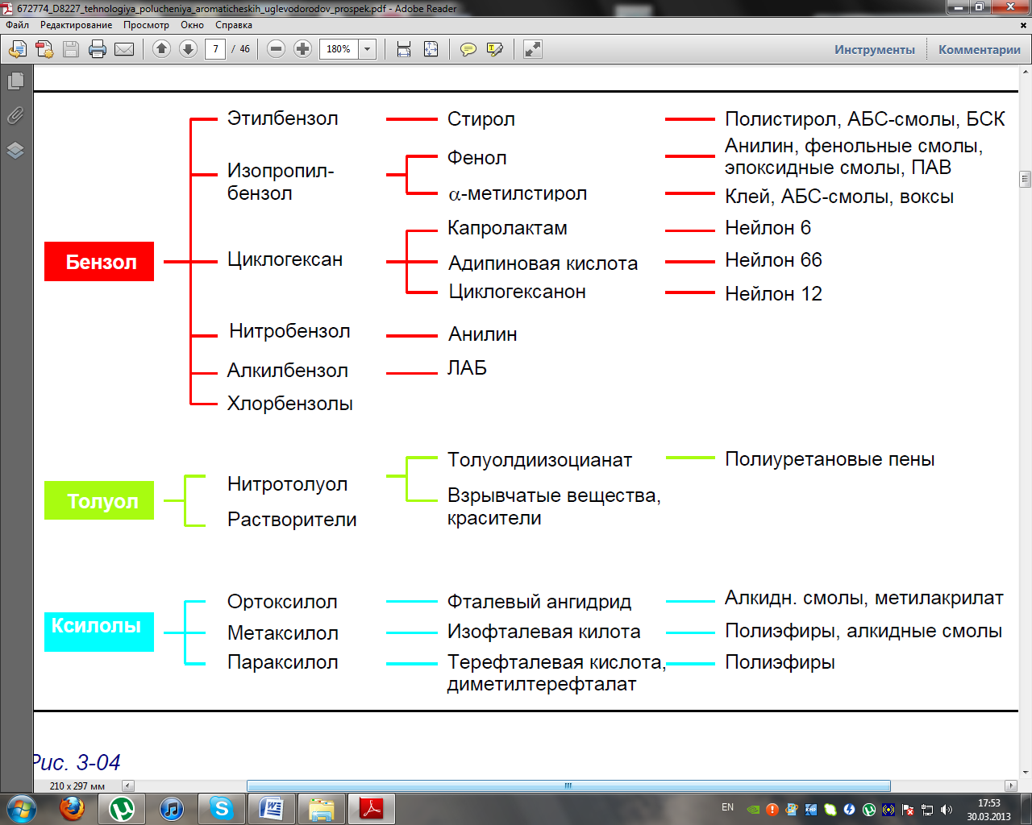
Бензолдың негізгі өнеркәсіптік қолданылуы

Slide 10
Ең ірі бензол өндірушілері трансұлттық тік интеграцияланған мұнай компаниялары болып табылады: Exxon Mobil, Chevron Phillips, BP Amoco, Shell.
Бензол өндірісінің аймақтық құрылымының динамикасы, (%)
Регион | 1995 | 2000 | 2018
Солтүстік Америка Батыс Европа Азия Латын Америка Таяу және орталық Шығыс Шығыс Европа мен бұрынғы КСРО | 26,9 22,6 20,4 3,8 1,6 24,7 | 29,8 23,8 24,5 4,0 1,7 16,2 | 29,8 24,9 23,5 3,7 4,2 13,9
Барлығы | 100 | 100 | 100

Slide 11
Хош иісті көмірсутектерді қазіргі заманғы тұтынудың айқындаушы ерекшелігі олардың үлкен тоннажды полимерлік материалдарды, пластификаторларды және синтетикалық талшықтарды өндіруде қолданылатын салыстырмалы түрде аз мономерлерді өндіру үшін басым қолданылуы болып табылады.
Оларды өндіру үшін шикізат ретінде бірнеше көмірсутектер қолданылады: бензол, о-, м- және р-ксилолдар, толуол, нафталин.
Бензол-толуол-ксилол фракцияларының (БТХ) негізгі көздері: каталитикалық риформингтік риформат, бумен крекингтелген пиролиз бензині және кокстеу зауыттарының шикі бензолы.

Slide 12
Жыл сайын дүние жүзінде жалпы ксилолдардың 77%-ы пара-ксилолға өңделеді, 13%-ы орто-ксилолға, 7%-ы еріткіш ретінде, 3%-ы басқа мақсаттарға пайдаланылады.
Дүние жүзінде жалпы ксилолдарға сұраныс 1990 жылы 13 миллион тоннадан 2000 жылы 24 миллион тоннаға дейін өсті.
Ксилолдардың жалпы бағасы әдетте бензол бағасынан төмен, бірақ толуол бағасынан жоғары. Кейде бұл арақатынас бұзылады.
Атап айтқанда, 2000 жылы ксилолдарға сұраныстың өсуіне байланысты бұл жартылай өнім бағасы ($450/т) бензол бағасынан жоғары болды.

Slide 13
Хош иісті көмірсутектерді алудың негізгі көзі қазба шикізатын ароматизациялау, атап айтқанда мұнай өнімдерін пиролиз және риформинг және көмірді кокстеу болып табылады.

Slide 15
Пиролиздік бензин, риформат және шикі бензолдың типтік өнім құрамы
Құрамы (%салм.) | Пиролизді бензин | Риформат | Шикі бензол
Бензол | 40 | 3 | 65
Толуол | 20 | 13 | 18
Ксилолы | 4 | 18 | 6
Этилбензол | 3 | 5 | 2
Арены С₉₊ | 3 | 16 | 7
Барлық арендер | 70 | 55 | 98
Нафтены | Жоғары | Жоғары | Жоғары
Олефины | Жоғары | Төмен | Жоғары
Парафины | Төмен | Жоғары | Төмен
күкірт | 1000 ppm дейін | ‹1 ppm | 1% салм дейін

Slide 16
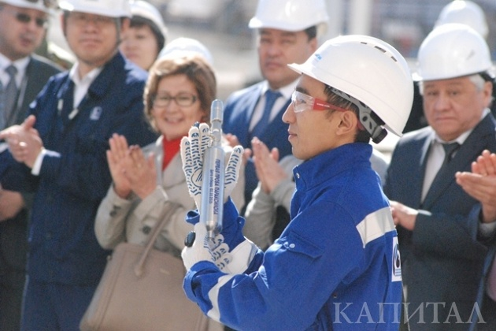
«Капитал» газеті. 10.05.2015 ж.Қазақстанда терең өңдеудің мұнай химиясының бастауы қаланды. Атырауда хош иісті көмірсутектерді өндіретін кешен пайдалануға берілді.
Қазақстандағы мұнай-химия өндірісінің даму болашағыҚазақстан Республикасы Үкіметінің 2004 жылғы 29 қаңтардағы N 101 қаулысымен «Қазақстан Республикасының мұнай-химия өнеркәсібін дамытудың 2004-2010 жылдарға арналған бағдарламасы» бекітілді. Кейіннен Қазақстан Республикасы Үкіметінің 06 қазандағы 13 қазандағы № 989 қаулысымен «Қазақстанда әлемдік деңгейдегі мұнай-химия кешендерін қалыптастыру және алғашқы қазақстандық мұнай-химия кешенін құру жөніндегі іс-шаралар жоспары» бекітілді. Атырау мұнай өңдеу зауытында бензол өндіру нысанын салу жобасын іске асыру жоспарын енгізді.

Slide 17
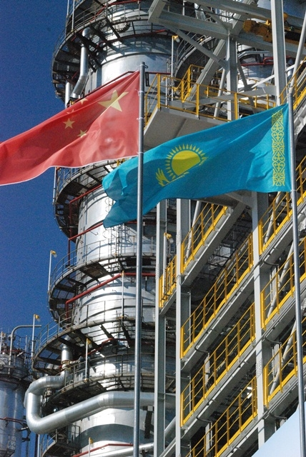
Мәселен, Атырау мұнай өңдеу зауытын жаңғыртудың екінші кезеңі аясында хош иісті көмірсутектерді өндіру кешені іске қосылды.Мәселен, ағымдағы жылдың шілде айында хош иісті көмірсутек кешенінде бензолдың бірінші партиясы өндірілді. Ол бензиннің құрамдас және ажырамас бөлігі, сонымен қатар дәрі-дәрмек, пластмасса, синтетикалық каучук және бояғыштар өндіруге арналған тікелей шикізат болып табылады. Бұл ретте Атырау мұнай өңдеу зауытының жаңа кешенінен бір күн бұрын параксилол сияқты заттың алғашқы партиясы шығарылды. Бұл хош иісті көмірсутек ауылшаруашылық қызметінде қолданылатын пестицидтер, сондай-ақ құрылыс бизнесі мен жиһаз өнеркәсібі үшін шайырлар үшін негіз болады. Қытайлық Sinopec Engineering Group компаниясы көмірсутектер кешенін кілт тапсыру негізінде салған, ал француздық Axens Group Technologies технологияның лицензиаты болды.

Slide 18
НАЗАРЛАРЫҢЫЗҒА РАХМЕТ!

